Slide 1
新女性的社会生活 （1920-1950）

Slide 2
起点
《伤逝》、《娜拉走后怎样》
《何处是归程》
《花瓶时代》（庐隐）
果真是这样吗？
文学书写是作家以寓言和想象的方式反映现实，那么在女性文本之外，女性的社会生活是怎样的？

Slide 3
1.女学生
女子教育的兴起并不意味着女性已经成为自食其力的劳动者
女生毕业之后很少继续就业，而是成为时髦的“女结婚员”
女留学生回国后为社会服务的仅有39%

Slide 4
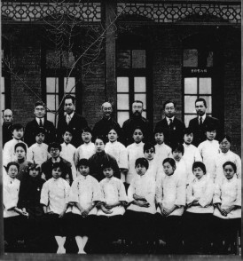

Slide 5
“现在我国的女子教育，是大失败了，受了高等教育的女子，一旦身入家庭，既不善管理家庭琐事，又无力兼顾社会事业，这班人简直上高等游民”——庐隐：《胜利之后》

Slide 6
1921，陈鹤琴：《学生婚姻问题之研究》
调查对象为江浙地区6所大学600多名男生
调查内容：对妻子满意和不满的项目：
调查结果：
满意的是？
不满意的呢？

Slide 7
满意的前五项：善治家事、为人温和、性情相投、有知识、有才能
不满的前三项：缺乏知识、性情不合、依赖成性
对妻子能治家、教育子女的关注大大超过了希望配偶具备某一项职业专长。
受教育的要求对应的是情感需要（《伤逝》）

Slide 8
社会无法为女生提供充分就业的机会
传统心理积习的影响
——导致“女结婚员”
女生嫁入中产之家后打牌、看戏、女伴间的应酬成为少奶奶的日常生活——绣在屏风上的鸟
张爱玲：《有女同车》
庐隐：《男人和女人》

Slide 9
1933年报告：女性通过自己努力得到教职只有2.5%
女教师结婚年龄23岁，而男性当时普遍早婚
女教师平均1个孩子，男教师则2-3个
男教师教龄多在10年以上，女教师则婚后不久就停止工作

Slide 10
苏青论及职业女性的问题：
收入低
工作家庭都要照应
社会并不予以理解和同情
讨不了丈夫欢心
——目下我们只听到职业妇女嫁入而没听到嫁了人的妇女自愿无顾放弃家庭去就职。

Slide 11
但一些在职业领域有所建树的女性仍然愿意将事业看做自己的生活重心。
苏雪林
史良（律师）

Slide 12
2.女工
夏衍：《包身工》
现代工厂对女工生活的影响是双面的。
A，剥削女工劳动力，损害了女工的健康；
B,现代工厂制度和服从、勤勉、守纪、负责的劳动态度一定程度上影响了女工的生活态度；获得有限度的经济独立；可以成为消费主体

Slide 13
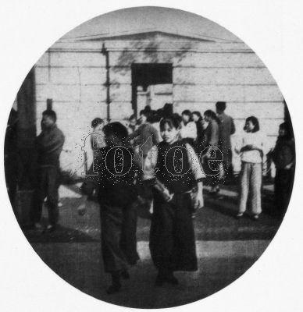
包天笑：《上海春秋》
逛街、美发、吃饭
看电影，“做个小东，
不算什么事”

Slide 14
1930年代开始，现代工厂为青年工人提供一定的业余教育和文化生活。
企业注意建设企业文化，增强工人对企业的认同感。
这些为现代公民的成长做了充分的准备（自律、协作、认同、上进）

Slide 15
3.妓女
新兴城市的上海和传统城市北京，妓业都很发达
北京：政局动荡、商业清淡、低档妓院和三四等妓女数量明显增多。
卖身，没有人身自由，生活环境污秽不堪 丁玲：《庆云里的一间小房里》--生活虽苦，却不愿赎身

Slide 16
上海经济发展、消费成熟
在一定程度上拥有独立经营权，已经赎身的妓女或名妓常常自己经营妓业。
能够出入高档妓院是身份和高消费的象征。
妓女谋生之外也谋利，妓院成为上流社会主要的社交场所
韩邦庆：《海上花列传》

Slide 17
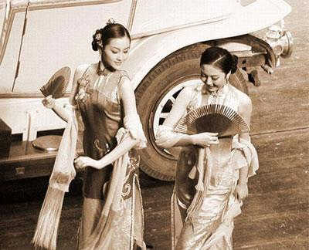

Slide 18
所以，在自我包装、应酬、收支计算方面都做尽文章。常引领时尚潮流、常出手阔绰请客送礼。
以日后自己做老板为第一选择，而不是从良做个姨太太。
从谋生到牟利、从赚钱到敛财、这一特殊群体已经不能被概括为被损害、被侮辱的对象了。
苏童《红粉》

Slide 19

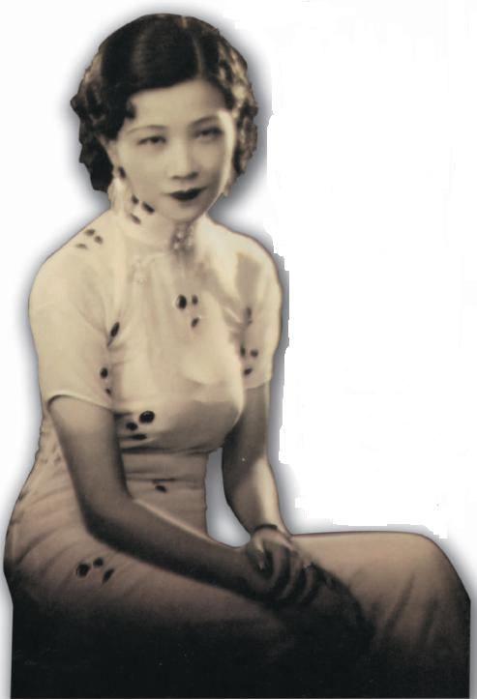
4.一份现代杂志与女性观
《良友》（1926-1945）以女性为目标读者

Slide 20
封面女郎的着装变迁成为民国时装史 大多是电影明星、社会名流：胡蝶、陆小曼、郑苹如
广告插页多是典型的现代家庭，广告商品多为香烟、奶粉等日用品，女主角多为打电话、读书、照顾孩子
说明什么？

Slide 21
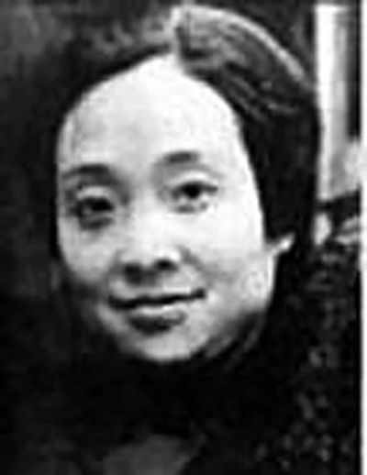
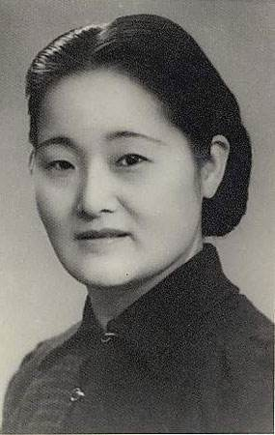
《妇女生活》（1935-1941）

Slide 22
人物专栏：宋庆龄、宋美龄、史良、彝族土司高玉柱等
求医问药：
读者信箱：婚姻问题和读书问题
主编沈兹九不遗余力倡导女权

Slide 23
结语：社会观念的更新速度远远不及经济发展的速度，但是正是有了关注女性生活的作家、编辑、学者、律师，沉寂如一潭死水的社会观念才有了渐变的可能。

Slide 24
课堂讨论
如何理解文学与现实的关系？
文学研究是否需要与社会历史文献相互参照？

